Slide 1

Support et Maintenance Unifiés
Encadrant de stage UBO :
Philippe SALIOU
Tuteur de stage :
Yannick Artigny
Réalisé par :
Abdelhakim AIT ERRAMI

Slide 2
Sommaire
Présentation
4
Contexte
6
Formations
8
Missions
11
Conclusion
23

Slide 3
Introduction
Stage de fin d’étude, réalisé en vue de l’obtention du diplôme de MASTER 2 DOSI (Développement à l’offshore des système d’informations)
Période de stage, du 04 Avril au 30 septembre 2016
Entreprise d’accueil, CGI agence de Carquefou (Nantes)
Stage effectué au sein du Projet SMU pour le compte de Zenk.
Notes:
Ce stage de fin d’étude a été réalisé en vue de l’obtention du diplôme de master 2 en architecture logiciel de l’université de Nantes
Il a couvert la période allant du 12 janvier au 10 juillet 2015 soit 6 mois au total
Ce stage a été réalisé au sein de l’entreprise CGI, dans les bureaux de l’agence de Nantes située à Carquefou.
J’ai été missionné sur le projet SMU, projet qui assure maintenance applicative de l’application comptable de la Zenk.

Slide 4
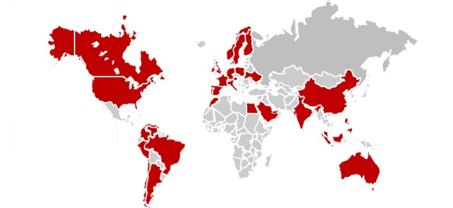
Présentation de l’Entreprise CGI
Entreprise du service en business et technologie
5ème entreprise de service en technologies de l’information au niveau mondial.
68 000 professionnels présents dans 400 bureaux répartis dans 40 pays
Agence de Carquefou, en Loire-Atlantique - 540 personnes.

Slide 5
Présentation CGI en France
Lille
410
Luxembourg
178
24 implantations
10 300
professionnels
Amiens
285
Brest
100
Paris
4400
Strasbourg
175
Rennes
300
Le Mans
45
Orléans
55
Nantes
540
Clermont Ferrand
275
Niort
45
Lyon
770
Limoges
15
Bordeaux
715
Grenoble
322
Montpellier
205
Nice
120
Pau
25
Toulouse
485
Aix en Provence
80
Maroc
624
Notes:
Populat
Le Groupe CGI (Conseiller en gestion et informatique) est une société de service en ingénierie informatique et en gestion des processus d'affaires qui a été fondée en 1976 par Messieurs Serge Godin et André Imbeau.
CGI va connaitre un succès assez remarquable avec déja 122 786 euros de chiffre d’affaire dès la première année d’exercice.
Aujourd’hui le groupe se classe parmi les cinq plus grands groupes mondiaux dans son secteur.
Ses filiales emploient plus de 68 000 professionnels, répartis dans 400 bureaux et 40 pays.
L’agence de Carquefou compte environ 540 professionnels
Pour la zone France, CGI est le 4ème acteur indépendant sur le marché des services en TIC, avec en tout 24 implantations pour un total de 10 300 professionnels repartis entre la France, le Luxembourg et le Maroc.
En 2013 le chiffre d’affaire enregistré s’élève à près d’un milliard d’euro.
Ce chiffre d’affaires est reparti par secteur et par métier comme vous pouvez le constater ici.
Ainsi l’industrie, la distribution et les transports représentent à eux seuls 41% de ce chiffre d’affaire devant les secteurs de l’énergie, des finances, des télécoms et du public.
En ce qui concerne la répartition par métier l’on peut noter que l’outsourcing (externalisation du SI d’un client en vue de confier sa gestion a un prestataire de service) produit presque la moitié de ce CA suivi du l’intégration et du conseil
Les principaux services sont :
Conseil
Prospection et proposition de solution IT
Intégration de systèmes
Amélioration des systèmes existant et leur urbanisation (intégration)
Outsourcing
Processus d’affaire : Description dans un langage compris par des parties en affaire afin de faciliter leurs échanges commerciaux, réduire les frais et accroitre leur chiffre d’affaire.
ion globale au 30 septembre 2013

Slide 6
Contexte Des applications réparties par pôles et par modèles
500
applications &
outils de calcul
SMU
Support & Maintenance Unifiés
Reprise du support et de la maintenance de toutes les applications
8 domaines
TOUS
DOMAINES
Calcul
Flux
Indus.
ERP
OPTI
R&A
BI-GED-KM
CAX
(PLM)
PDM
(PLM)
NTI
(PLM)
SUPPORT
ACTIVITES PROJET
7 Streams chez CGI
Brest
Calcul
CAX (PLM)
Nantes
Flux industriels
PDM (PLM)
BI-GED-KM
Toulouse
NTI (PLM)
ERP/OPTI/R&A
Maroc
Notes:
Maintenance correctif
Maintenance évolutif
Support applicatif

Slide 7

Contexte
Présentation de l’équipe BI GED K&M
Qui?
But?
La Tierce Maintenance Applicative TMA liée aux applications dont le domaine d’activités est la GED.
Notes:
Au cours de mon stage, j’ai fais parti de l’équipe BI-GED-K&M ; et plus précisément dans la partie GED qui comportait de :
Un Chef de projet.
3 Ingénieurs.
3 stagiaires.
Le but est de traiter les incidents liés aux applications dont le domaine d’activités est la GED.
Au cours de mon stage, j’ai pu travailler sur la maintenance évolutive de deux applications liées à la gestion du contenues.

Slide 8


Formations
Alfresco
Paramétrage interface Share.
Développement de Web Scripts.
Liferay
Développement des portlet en utilisant le modèle Liferay MVC
Notes:
Afin de préparer mon intégration dans l’équipe , j’ai fais des formations dans deux CMS sur lesquelles les applications sont basé et qui sont :
Web script pr intégragir avec le dépôt d’alfresco a travers les services REST. Il est accessible avec une URI

Slide 9
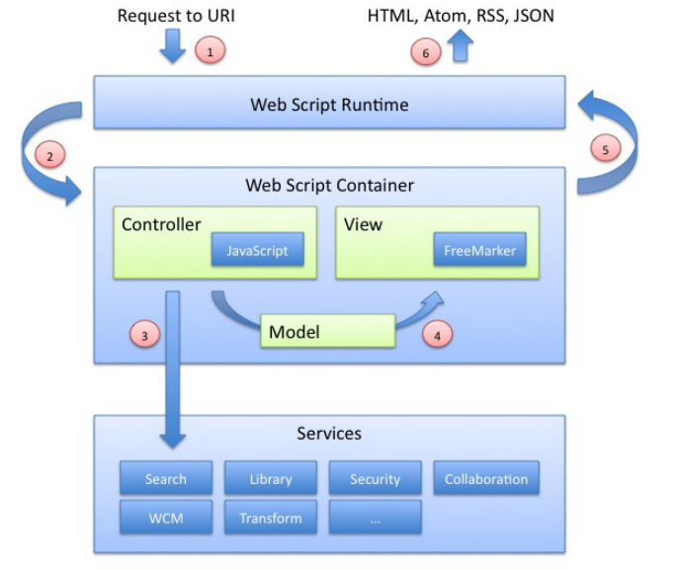
Formations Développement de Web Scripts
Notes:
Recupérer model avec les services
Transformer model en réponse
Envoyer a la vue
Enregistrement web script alfresco
Acces avec URI

Slide 10
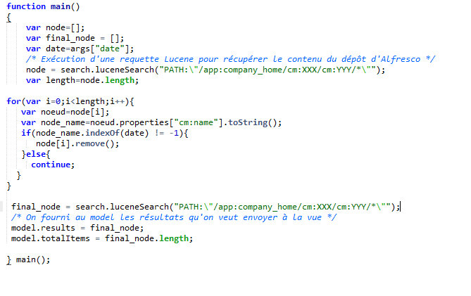
Formations Développement de Web Scripts

Slide 11
Missions menées au sein de la TMA
FNV
Mise en place de l’environnement du développement et d’intégration
RBS
Mise en place de l’environnement de l’intégration.
Traitement d’incidents: Purge de dépêches présente dans l’application
Demande d’évolution : développement de modules de gestion de documents.

Slide 12
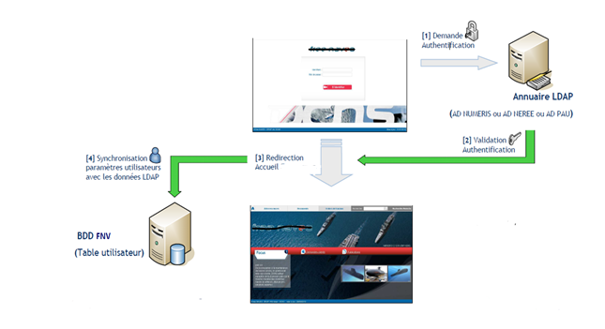
Missions FNV
Notes:
Le principe de l’environnement du développement est de réaliser les différentes actions sous la machine locale et de générer l’application packagé, qu’on mettra dans le serveur d’application Apache Tomcat afin de voir les développements effectués.
Une fois les développements validés, on déploie la nouvelle version de l’application dans le serveur d’intégration qui est un environnement proche de celui du client, et ceci afin de réaliser les différents tests de performance afin de valider la livraison final.
L’environnement d’intégration est basé sous Centos (Distribution Linux) afin d’avoir un environnement proche de celui de la production ; Ainsi le démarrage de l’application sous cet environnement permet à l’équipe de reproduire l’incident en intégration, et ainsi étudier sa résolution.

Slide 13
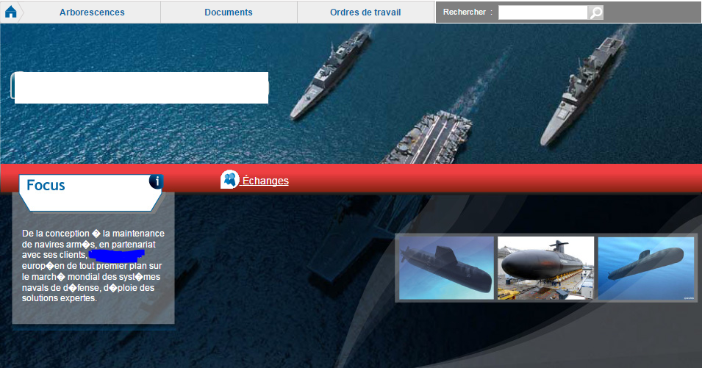
Missions FNV

Slide 14
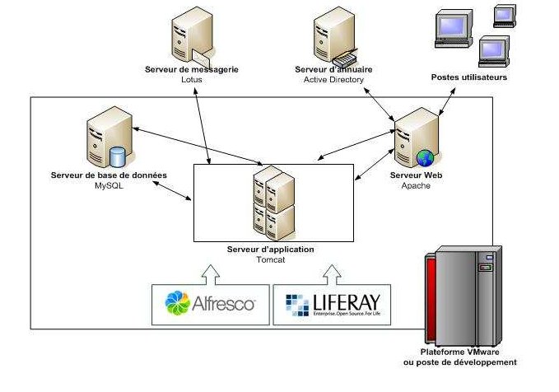
Missions RBS Mise en place de l’environnement d’intégration
Notes:
Vérifier que le module alfresco et liferay fonctionne en corrigeant les chemins spécifique dans des fiché de propriété d’alfresco.
Et lancer l’application

Slide 15
Missions RBS Mise en place de l’environnement d’intégration
Architecture logicielle :
Système d’exploitation | Centos
JRE | 1.5
Serveur d'applications | Apache Tomcat 6
SGBD | MySQL 5.0
Portail | Liferay Portal 5.0.1
GED | Alfresco Community 3.0

Slide 16
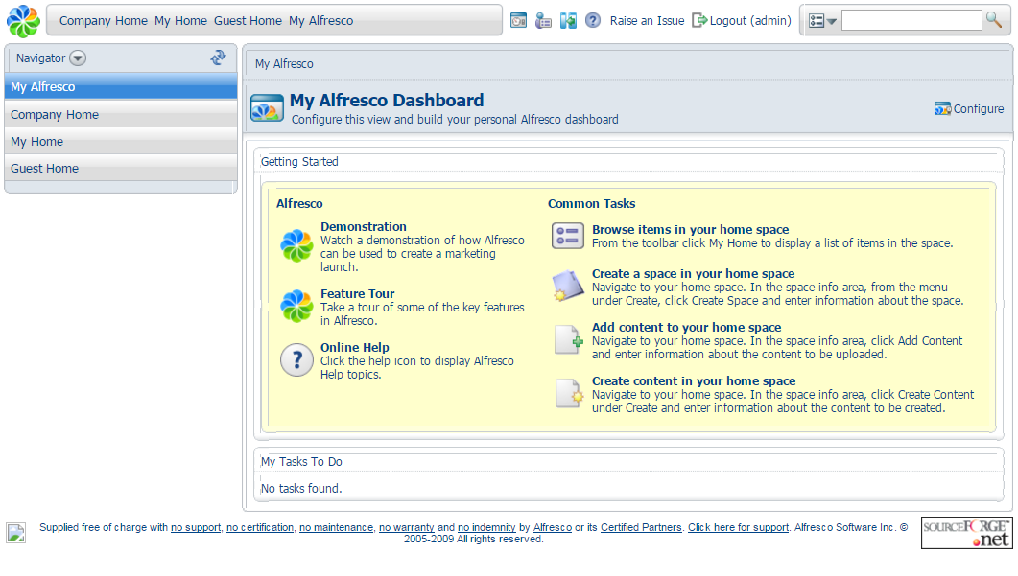
Missions RBS Mise en place de l’environnement d’intégration

Slide 17
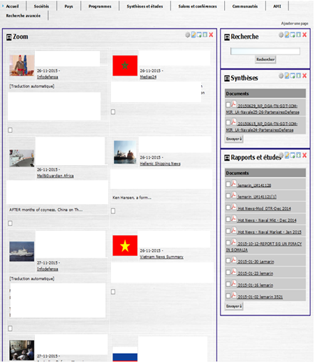
Missions RBS Mise en place de l’environnement d’intégration

Slide 18
Missions RBS Demande d’évolution : développement de portlets de gestion de documents.
Module1
Upload des piéces administrative
Module 2
Lister les pièces importées.
Notes:
On a commencé par établir le Document de Spécification Fonctionnelle (DSF) qui est une formalisation des besoins attendu pour la version 2.1 du système RBS.
Le but est de décrire chacune de ces fonctions, toujours d'un point de vue externe, sans préjuger de la solution informatique qui sera choisie pour répondre aux besoins
Une fois le Document des Spécifications Fonctionnelles validés, on a établie une étude de faisabilité pour lister les différentes solutions techniquement faisable.
Et qui sont cmis….
On a choisis cmis pask..

Slide 19
Missions RBS Demande d’évolution : développement de portlets de gestion de documents.
Document de spécifications fonctionnelles :
Description
Scénarios
Règles de gestions

Slide 20
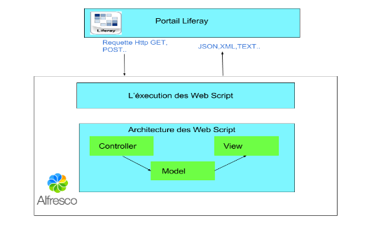
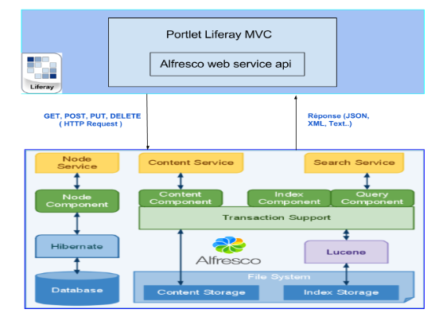

Missions RBS Demande d’évolution : développement de portlets de gestion de documents.
Etude de faisabilités :

Slide 21

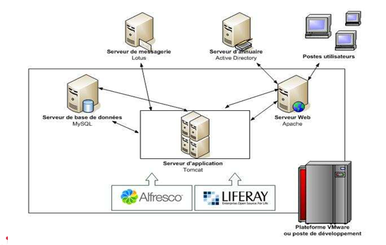
Missions RBS Traitement d’incidents: Purge de dépêches présente dans l’application
Problématique :
Un nombre important de dépêches stockés dans la partie Alfresco ralentissait le démarrage de l’application .

Slide 22
Missions RBS Traitement d’incidents: Purge de dépêches présente dans l’application
Réunion avec la partie d’exploitation du client.
Développement du Web Script de purge de dépêches.
Réalisation du plan des tests.

Slide 23
Conclusion
Résultats:
Objectif fixé atteint.
Expérience positive.
Acquisition de nouvelles connaissances.

